Slide 1
Учреждение “Национальный центр усыновления Министерства образования Республики Беларусь”
Программа подготовки кандидатов в усыновители (удочерители)
Занятие 2.
Потребности развития ребенка-сироты и родительские компетенции
усыновителей (удочерителей)

Slide 2
Вопросы занятия:
Понятие о мотивации усыновителей (удочерителей)
Проблема подбора семьи и ребенка (чувства кандидатов в усыновители (удочерители) и детей, оставшихся без попечения родителей, в процессе ожидания устройства и подбора семьи).
Процедура выявления ребенка, оставшегося без попечения родителей, его устройства в организацию для детей-сирот и знакомства с потенциальной семьей.
Потребности развития ребенка и понимание кандидатами в усыновители (удочерители) необходимости их обеспечивать.
Компетенции кандидатов в усыновители (удочерители) по воспитанию ребенка. Необходимость оценки кандидатов в усыновители (удочерители) имеющихся у них компетенций. Поиски путей формирования и компенсации недостающих компетенций. Знания и умения, необходимые кандидатам в усыновители (удочерители) .

Slide 3
Понятие о мотивации усыновителей (удочерителей)
Мотивация (от латинского "movere") – побуждение к действию; динамический процесс физиологического и психологического плана, управляющий поведением человека, определяющий его направленность, организованность, активность и устойчивость; способность человека через труд удовлетворять свои материальные потребности.
Процесс мотивации (мотивирования) основывается на потребностях человека, которые и выступают основным объектом воздействия с целью побуждения человека к действию.
Пока существует потребность, человек может испытывать дискомфорт, и именно поэтому будет стремиться найти средства удовлетворения существующей потребности (то есть снять стресс).
Потребности – это основной источник активности человека, как в
практической, так и познавательной деятельности.

Slide 4
Виды мотивации:
- внешняя и внутренняя мотивация
- положительная и отрицательная мотивация
- устойчивая и неустойчивая мотивация
Таким образом, мотивация – это процесс побуждения человека к какому-либо действию. Мотивы деятельности могут быть как конструктивными, так и деструктивными

Slide 5
Мотивационные аспекты усыновителей (удочерителей)
Деструктивные мотивы
Конструктивные мотивы
Ребенок может спасти распадающийся брачный союз;
Жалость;
Усыновить ребенка хочет только один из супругов;
Попытка заменить недавно умершего ребенка;
Страх одиночества;
Боязнь испортить фигуру вынашиванием ребенка и родами;
Желание самоутвердится за счет ребенка, совершить «подвиг»;
Не сложились эмоционально теплые отношения с собственным ребенком;
«Обретение смысла жизни»;
Бездетные супруги могут испытывать некое чувство неполноценности, ущербности;
Стремление получить материальные выгоды;
Желанием приобрести своему ребенку компаньона, а в будущем человека, который будет за ним ухаживать;
Выступает желание «отработать грех за сделанные в молодости аборты».
Продолжение рода;
Желание реализовать себя в качестве родителя;
Человек одинок, может дать любовь и поддержку, у него есть силы воспитать и сделать счастливым маленького человечка;
Усыновление является единственно возможным выходом для тех, кто не может иметь собственного ребенка;
Желание иметь большую и дружную семью;
Желание скомпенсировать собственный неудачный детский опыт;
Желание усыновить ребенка семьей, которая недавно потеряла собственного ребенка (при успешном опыт проживания утраты).

Slide 6
Индивидуальная работа
«Мифы о усыновлении»
Необходимые материалы: бумага для записей, ручка.
Время: 10-15 минут.
Уважаемые участники группы!
Просим вас на листе бумаги написать мифы (представления) о усыновлении, с которыми вам приходилось сталкиваться до сих пор.
После 5 минут индивидуальной работы участники группы озвучивают свои варианты. Проводится обсуждение каждого мифа

Slide 7
Проблема подбора семьи и ребенка
Мысли об усыновлении (удочерении) ребенка
каким должен быть новый член семьи?
будет это мальчик или девочка?
какого именно возраста?
какой внешности и т.д.

Slide 8
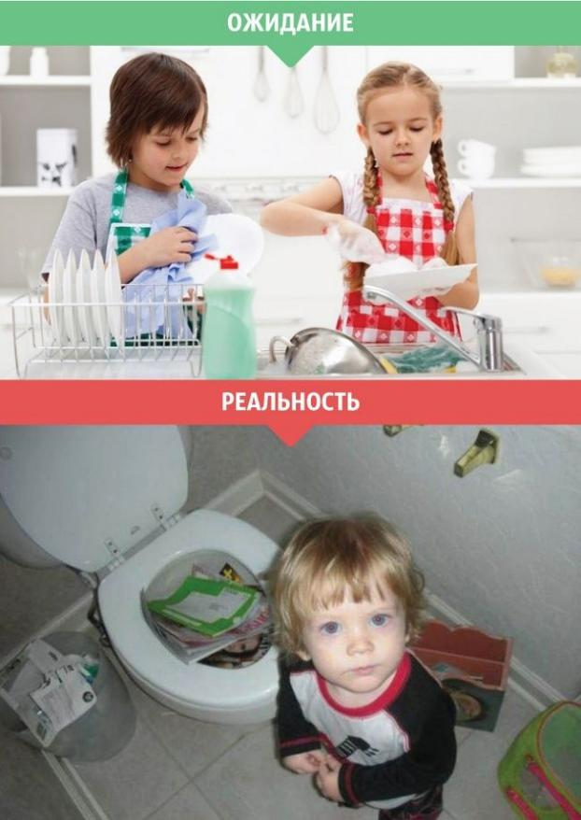

Slide 9
Процедура выявления ребенка, оставшегося без попечения родителей, его устройства в организацию для детей-сирот и знакомства с потенциальной семьей усыновителей (удочерителей)

Slide 10
Выявление несовершеннолетних, нуждающихся в государственной защите
Органы опеки и попечительства:
-организуют работу по выявлению несовершеннолетних, нуждающихся в государственной защите, профилактику социального сиротства, жестокого обращения с детьми;
-ведут учет данных о детях-сиротах, детях, оставшихся без попе­чения родителей;
-ведут учет данных о несовершеннолетних, находящихся в социально опасном положении;
-ведут учет данных о несовершеннолетних, признанных нуждающимися в государственной защите.
Организации здравоохранения:
- выявляют семейно-бытовые условия при постановке женщин на учет по беременности и в процессе патронажа за новорожденными.
Организации жилищно-коммунального хозяйства:
- сообщают в управления (отделы) по образованию о случаях смерти родителей или единственного родителя несовершеннолетнего на основании представленных документов;
выявляют семьи, ведущие аморальный образ жизни и создающие неблагоприятные условия для воспитания детей, на основании задолженности по
плате за техническое обслуживание, пользование жилым помещением
и коммунальные услуги в течение более шести месяцев.

Slide 11
Выявление несовершеннолетних, нуждающихся в государственной защите
Комиссии по делам несовершеннолетних:
-осуществляют профилактику безнадзорности и правонарушений несовершеннолетних;
-выявляют детей, находящихся в социально опасном положении, нуждающихся в государственной защите, организовывают индивидуальные профилактические работы в отношении несовершеннолетних.
Комитеты, управления (отделы) по труду, занятости и социальной защите, организации социального обслуживания населения:
-выявляют детей, находящихся в социально опасном положении при назначении пенсий, пособий и т.д.
Органы внутренних дел:
-выявляют детей-сирот, детей, оставшихся без попечения родителей, несовершеннолетних, находящихся в социально опасном положении, нуждающихся в государственной защите;
-выявляют законных представителей несовершеннолетних, не исполняющих или ненадлежащим образом исполняющих свои обязанности по воспитанию, обучению или содержанию несовершеннолетних, семейного неблагополучия.

Slide 12
Выявление несовершеннолетних, нуждающихся в государственной защите
Управления (отделы) по образованию, учреждения образования (учреждения дошкольного образования, учреждения общего среднего образования и т.д.):
- осуществляют меры по профилактике безнадзорности и прав
проводят анализ положения несовершеннолетних с целью выявления несовершеннолетних, находящихся в социально опасном положении и нуждающихся в государственной защите;
организовывают учет детей, подлежащих обучению на уровне общего среднего образования;
осуществляют изучение условий жизни и воспитания несовершеннолетних;
- выявляют несовершеннолетних, находящихся в социально опасном положении и нуждающихся в государственной защите;
- проводят воспитательную и профилактическую работу с несовершеннолетними и их родителями.
;
Иные государственные органы и организации:
- обязаны незамедлительно сообщать о несовершеннолетних, находящихся в социально опасном положении и нуждающихся в государственной защите, в случае, если такими сведениями располагают.

Slide 13
Упражнение «Другой»
Цель: помочь участникам понять чувства биологических родителей в момент изъятия детей из их семьи, определить некоторые методы эффективного взаимодействия усыновителей (удочерителей) и биологических родителей.

Slide 14
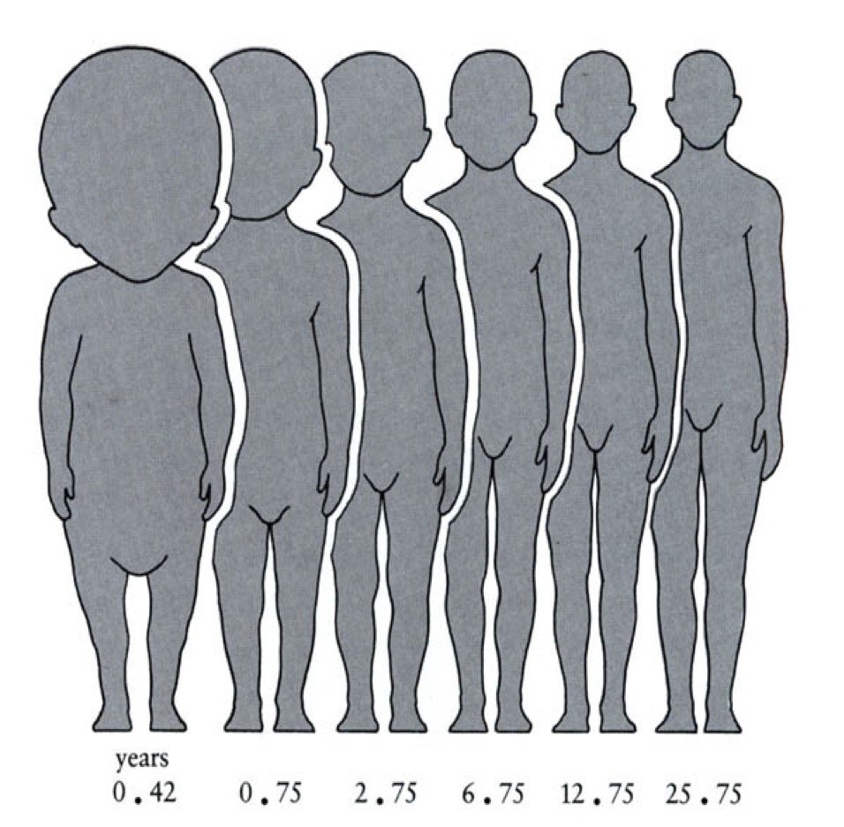
Потребности развития ребенка и понимание кандидатами в усыновители (удочерители) необходимости их обеспечивать

Slide 15
Основные потребности ребенка:
Безопасность (является базовой и основана на инстинкте самосохранения).
Здоровье (подразумевает сохранение телесной и духовной гармонии).
Умственное развитие и образование (подразумевает необходимость изучать окружающий мир, формировать о нем определенное представление и получать соответствующее образование).
Привязанность (стремление к близости с другим человеком и старание эту близость сохранить).
Эмоциональное развитие (потребность в хорошем отношении, во взаимодействии с окружающими).
Идентичность (потребность чувствовать свою уникальность, неповторимость, принадлежность к семье).
Социальная адаптация (социализация ребёнка в обществе).
Стабильные отношения в семье (позитивные отношения со значимым взрослым и ближайшим окружением).

Slide 16
Последствия нереализованных потребностей
- Неврозы, фобии, патологическая боязливость;
- Ощущение одиночества;
- Стремление любой ценой заслужить хорошее отношение окружающих,
неразборчивость в знакомствах, во взрослом возрасте – в сексуальных контактах;
- Эмоциональная холодность;
- Уход с головой в учебу или работу;
- Стремление реализоваться в любой области, кроме сферы человеческих взаимоотношений;
- Чрезмерная привязанность к вещам в качестве компенсации теплого человеческого общения;
- Узкий кругозор, примитивность мышления;
- Отсутствие стремления к личностному росту и развитию.

Slide 17
Компетенции кандидатов в усыновители (удочерители) по воспитанию ребенка.
Необходимость оценки кандидатами в усыновители (удочерители) имеющихся у них компетенций.
Поиски путей формирования и компенсации недостающих компетенций.
Мотивация, знания, умения, необходимые кандидатам в усыновители (удочерители) .

Slide 18
Мозговой штурм
«Компетенции усыновителя»
Время: 5-10 минут.
Уважаемые участники группы!
Просим вас ответить на вопросы: что такое, на ваш взгляд, родительские компетенции?
Отличаются ли компетенции биологических родителей от компетенций родителей-усыновителей?

Slide 19
Характерные черты компетентного заботящегося взрослого
Компетентный родитель – это тот, кто…
Понимает, что травматическое прошлое в жизни ребенка меняет его жизнь.
Понимает, что нужно воспитывать разными методами.
Знает, что он/она должны научиться управлять своими эмоциональными ответными реакциями.
Может смотреть на жизнь глазами травмированного ребенка.
Знает, когда нужно попросить помощи.
Осознает свою собственную историю и ее влияние при уходе за ребенком с травматическим прошлым.

Slide 20
Успешность воспитания определяется такими факторами, как:
внутрисемейные взаимоотношения
мотивы усыновления (удочерения)
воспитательные установки родителей
личностные качества родителей

Slide 21
Домашнее задание
Просмотр художественного фильма «Моя лучшая мама»(Äideistä parhain), 2005

Slide 22
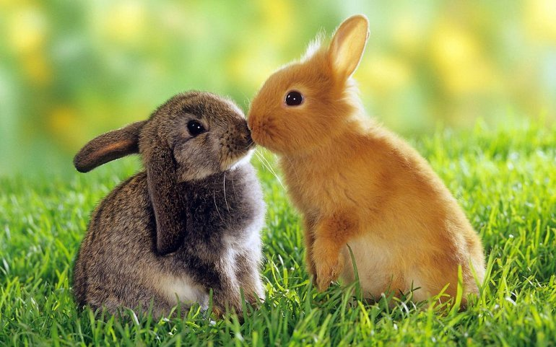
СПАСИБО ЗА ВНИМАНИЕ!

